Slide 1
计算机控制系统
王 剑
      Email: wj@hdu.edu.cn
      Tel: 0571-86919133

Slide 2
第8章 分布式计算机控制系统
一、概述
1. 基本构成
DCS硬件
  集中显示管理，包括工程师站、操作员站和管理计算机
  分散控制监测，包括控制站、监测站或现场控制站
  网络通信
DCS软件
  实时多任务操作系统
  数据库管理系统
  数据通信软件
  组态软件
  应用软件
DCS主要优点：
集中管理、分散控制

Slide 3
第8章 分布式计算机控制系统 概述
2. 分布式控制系统的特点
独立性
协调性
友好性
适应性、灵活性和可扩充性
实时性
可靠性

Slide 4
第8章 分布式计算机控制系统 概述
3. 分布式控制系统的层次
直接控制层
又称现场控制层，是DCS的基础，其主要设备是控制站（CS）。
CS主要由输入输出单元（IOU)、控制单元(CU)、电源单元(PU)组成。
操作监控层
主要设备是操作员站、工程师站、监控计算机站和计算机网关。
生产管理层
主要设备是生产管理计算机，一般由一台中型机和若干台微型机组成。该层处于工厂级。
决策管理层
主要设备是决策管理计算机，一般由一台大型机、几台中型机和若干台微型机组成。该层处于公司级。

Slide 5
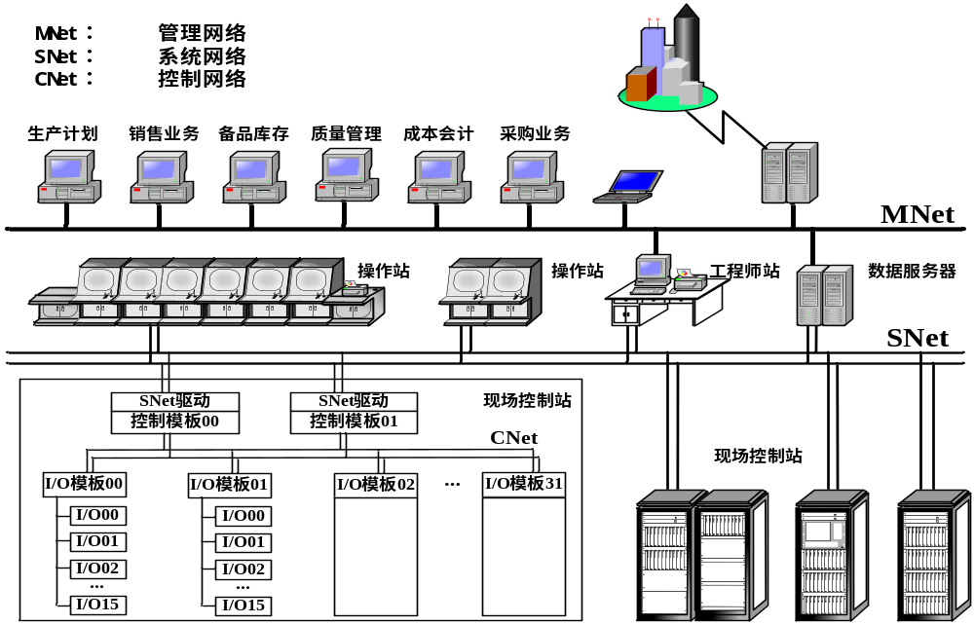
第8章 分布式计算机控制系统 体系结构
二、体系结构
1.系统结构

Slide 6
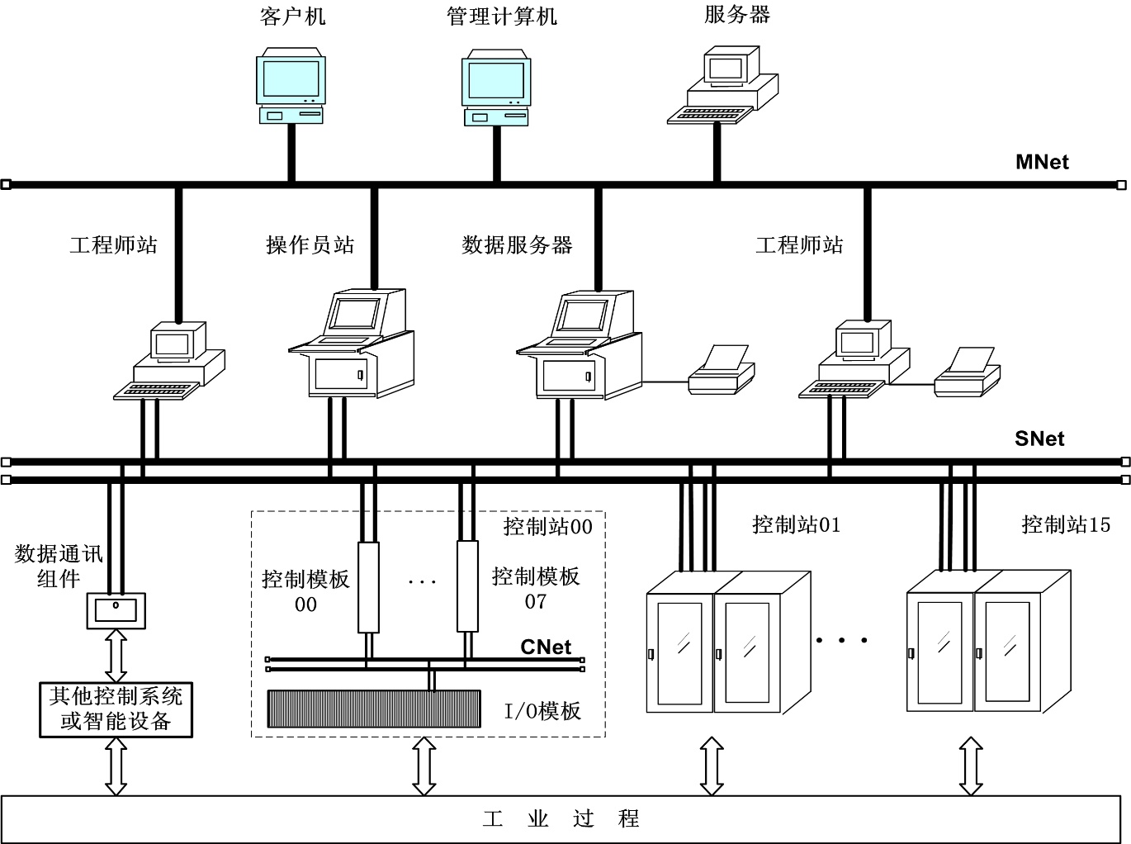
第8章 分布式计算机控制系统 体系结构
1)DCS的硬件结构
图8-4 典型集散控制系统的硬件结构示意图

Slide 7
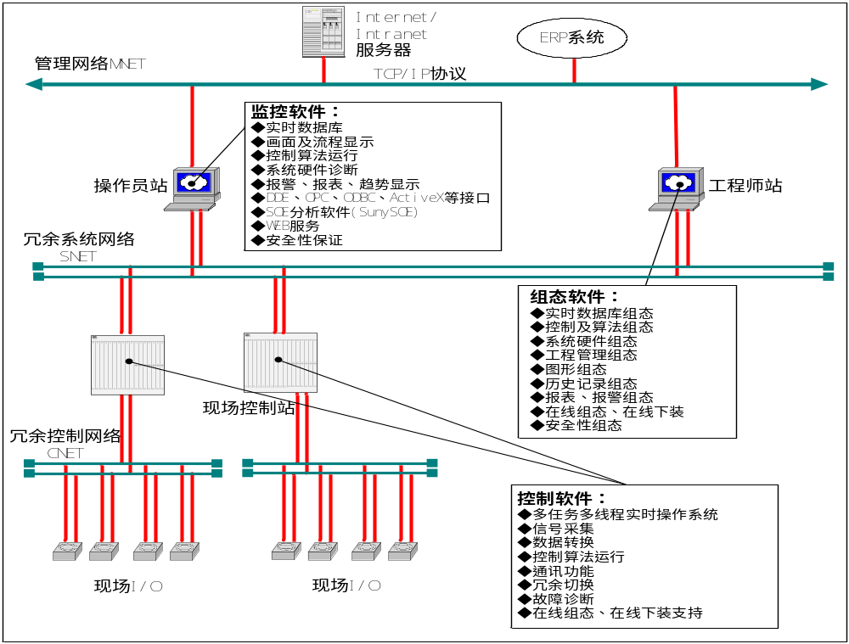
第8章 分布式计算机控制系统 体系结构
2)DCS的软件结构
图8-5 典型集散控制系统软件结构图

Slide 8
第8章 分布式计算机控制系统 体系结构
3)DCS的网络结构
DCS的控制网络CNET
DCS的系统网络SNET
DCS的管理网络MNET
DCS的决策管理网络DNET

Slide 9
第8章 分布式计算机控制系统 体系结构
2.集散型控制系统存在的问题
其测量变送和执行机构仍是基于模拟仪表的，与现场总线及智能仪表的数字信号传送相比，其抗干扰能力与传输精度都大为逊色。
各DCS开发生产企业制造的DCS使用专用平台，使得不同厂商之间的产品互不兼容，互操作性差。
传统DCS在控制规律和控制算法方面，相对于常规仪表并没有重大突破，所提供的编程计算工具功能仍显简单，难以实现复杂的控制规律，使得许多先进的控制算法无法在DCS上直接实现，基于常规控制规律的DCS的控制品质难以满足生产的控制需求。

